Slide 1
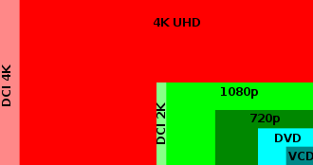
IP-Kamera
Für HA relevante Protokolle
RTSP – Realtime Streaming Protocol
ONVIF - Open Network Video Interface Forum
Viele China-Kameras unterstützen weder RTSP noch ONVIF
Properitäre Integrationen in HA möglich (z.B. Reolink)
Auflösung – Anwendungsabhängig
1080p, 4K
Speicherung
Objekterkennung
Übertragung

Slide 2
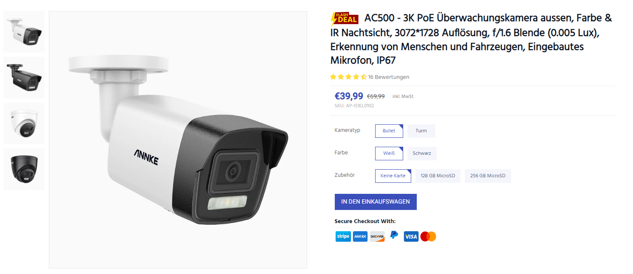
Alternativen mit RTSP
Annke produziert für HikVision
https://de.annke.com/products/c500?gad_source=1&gclid=CjwKCAjwg8qzBhAoEiwAWagLrBl2Z73SgXPB1mfnFkVIZziqBRCnTeBan47TPJ7begWdIy1obs6PFhoCRHcQAvD_BwE&variant=39998181343426

Slide 3
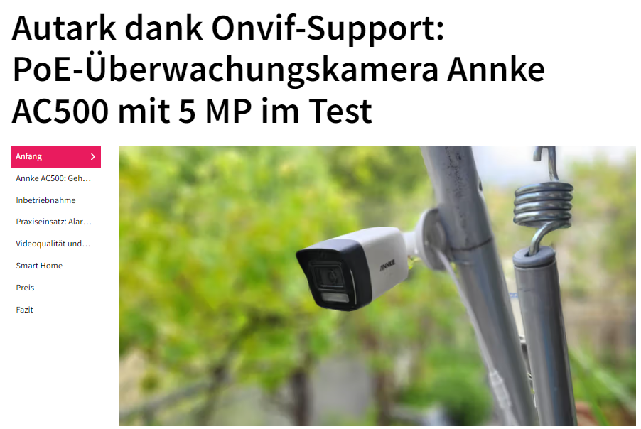
Testbericht
https://www.techstage.de/test/autark-dank-onvif-support-poe-ueberwachungskamera-annke-ac500-mit-5-mp-im-test/bpg3303

Slide 4
NVR - Netzwerkvideorekorder
Verwaltet mehrere IP-Kameras
Aufgaben
Speicherung von Aufnahmen
Schnappschüsse erstellen
Alarmierung
Objekterkennung
Eingebaute oder externe Bewegungsmelder
Einsatz von KI

Slide 5
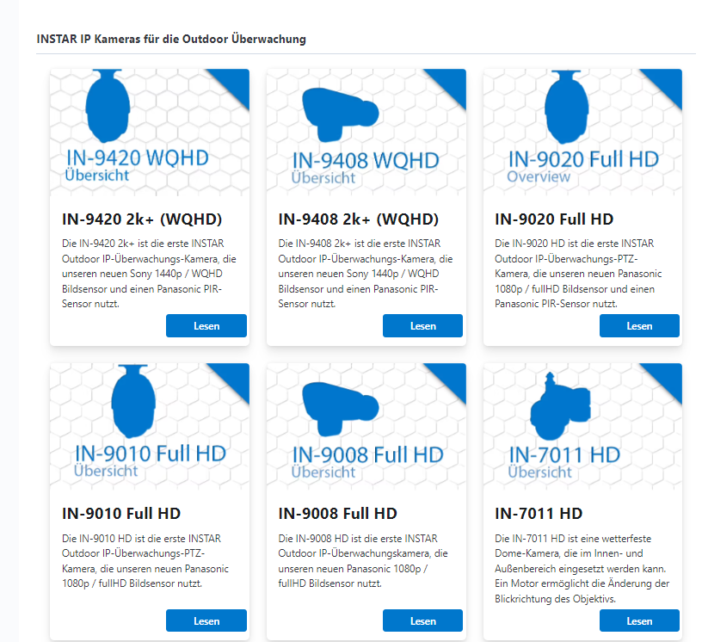
INSTAR IP-Kameras

Slide 6
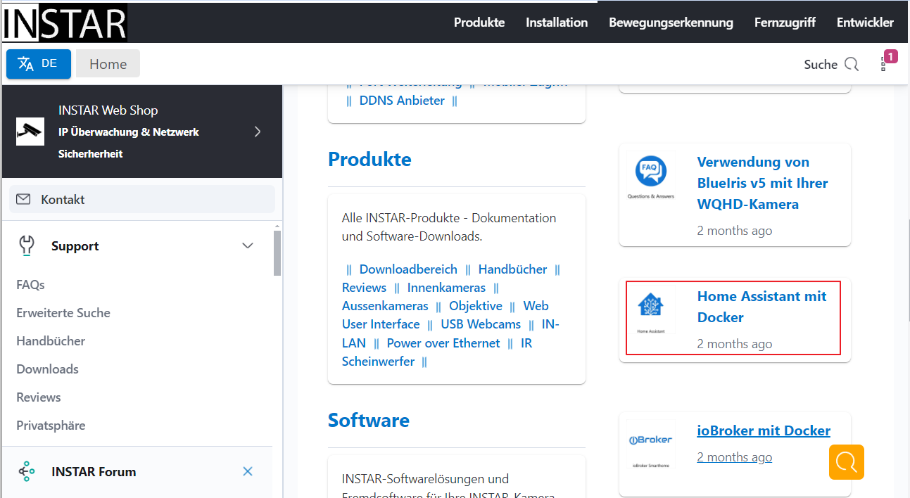
Sehr gute Doku

Slide 7
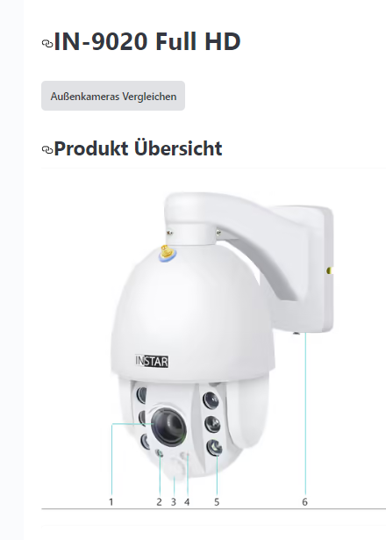

Gerät im Workshop

Slide 8
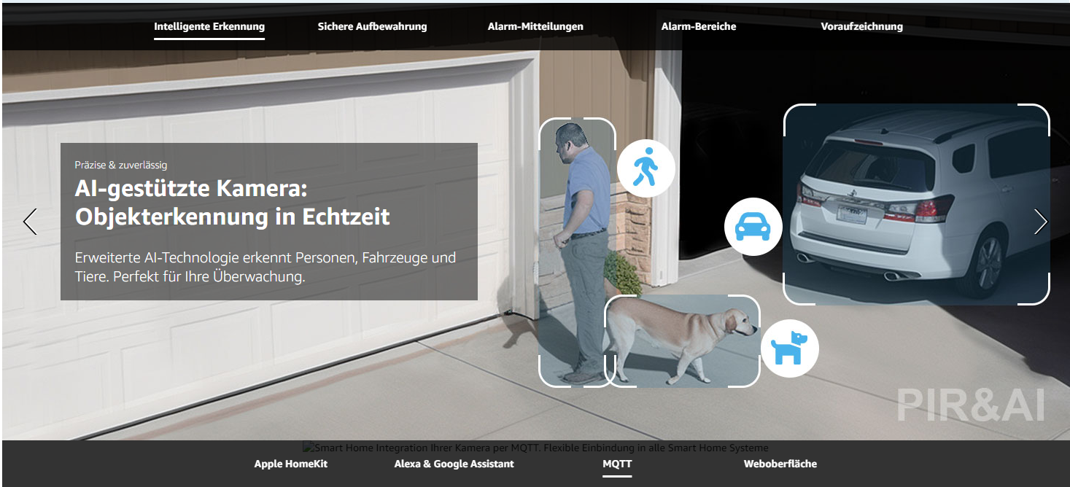
Neues Modell hat PIR und AI
Preise ab 200€ (z.B. INSTAR IN-9408)

Slide 9
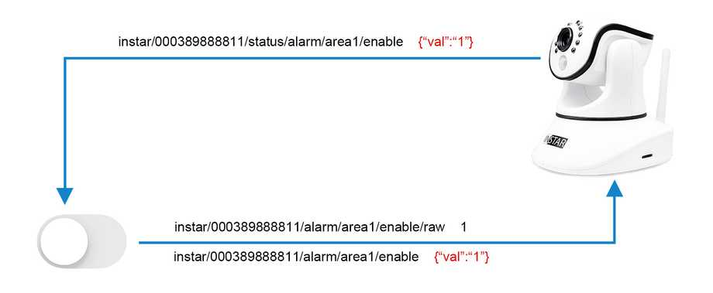
MQTT wird sehr gut unterstützt
Z.B. Alarm enablen ➔ Acknowledge

Slide 10
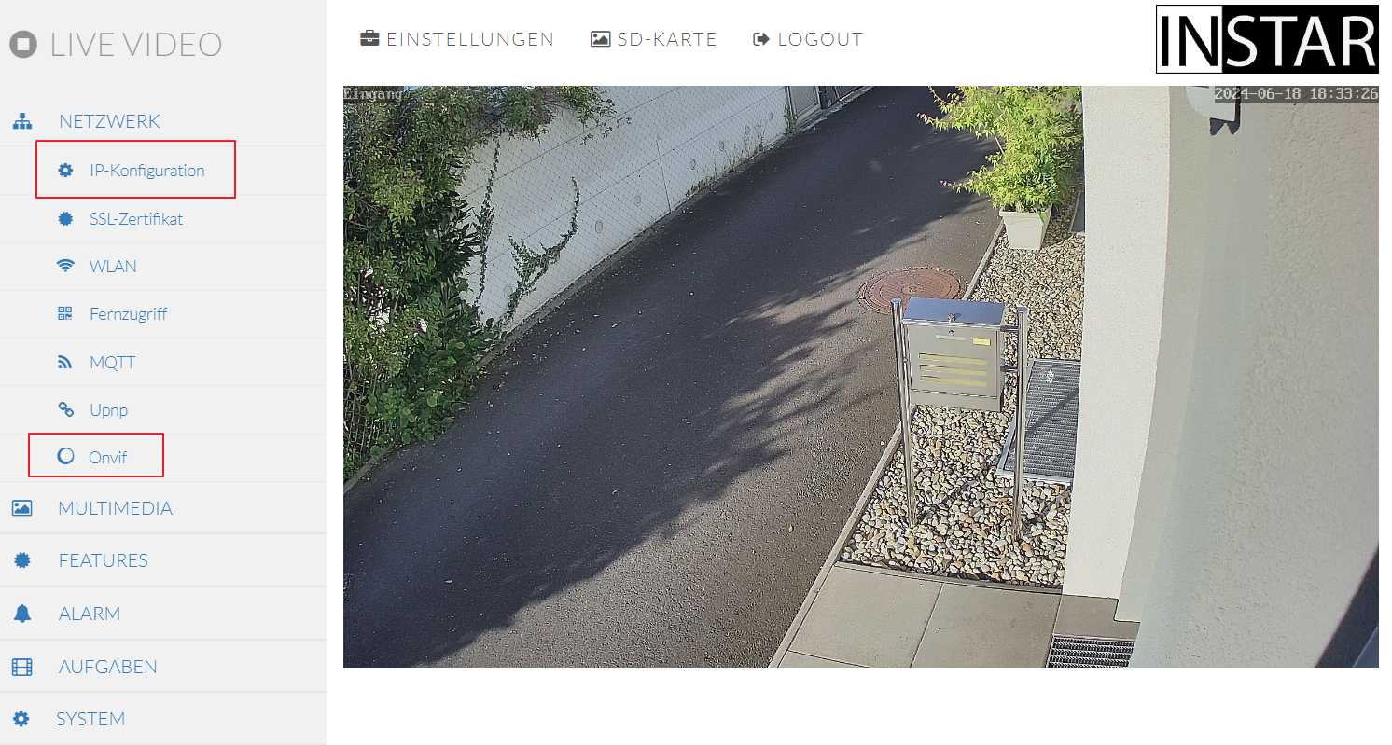
Instar konfigurieren

Slide 11
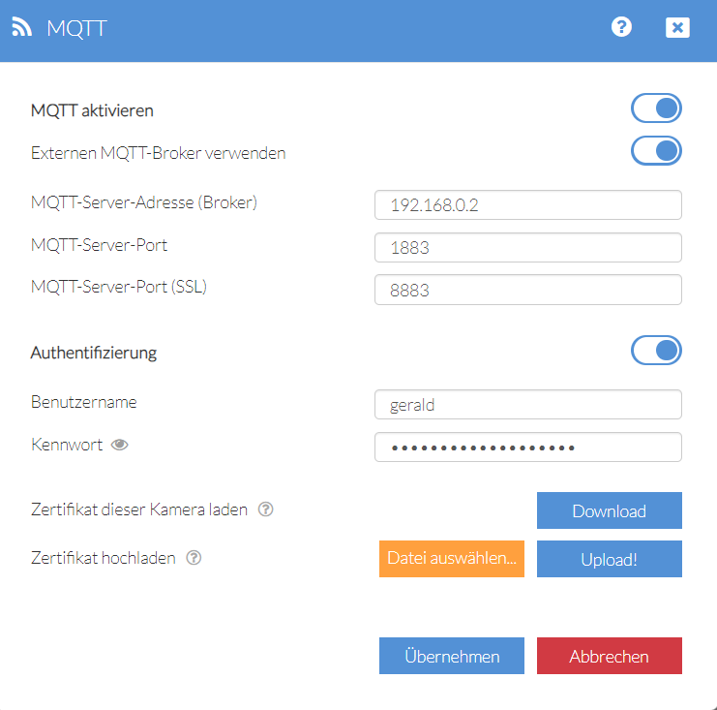
MQTT-Konfiguration

Slide 12
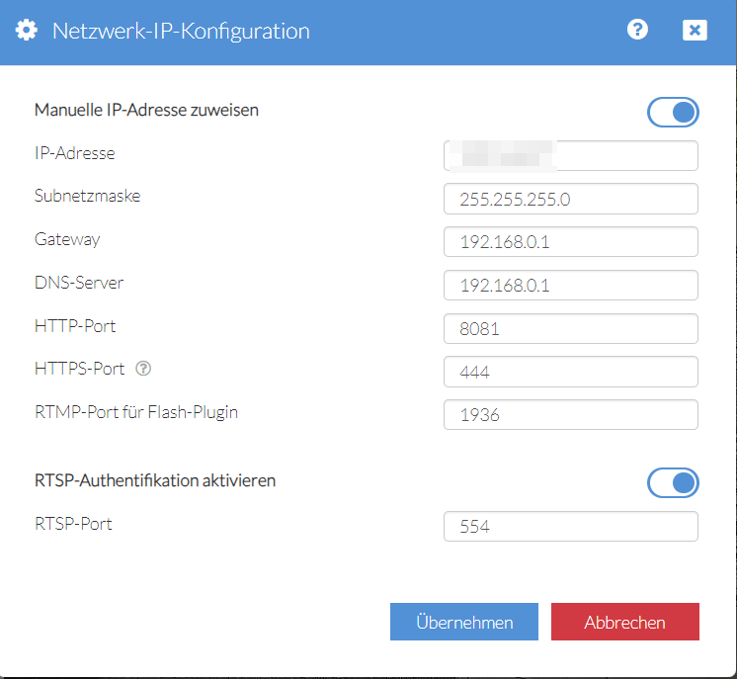
IP-Konfiguration

Slide 13
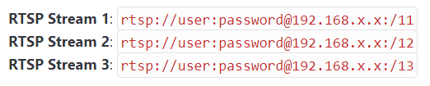
RTSP-Streaming
Unterschiedliche Qualität ➔ Bandbreite
11 ➔ 1920*1080p
12 ➔ 640*352
13 ➔ 320*176
Z.B. für AI-Detection reicht mittlere Auflösung ➔ geringere Prozessorlast

Slide 14
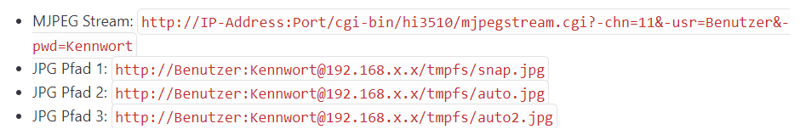
MJPG/JPG
Weiteres verfügbares Protokoll

Slide 15
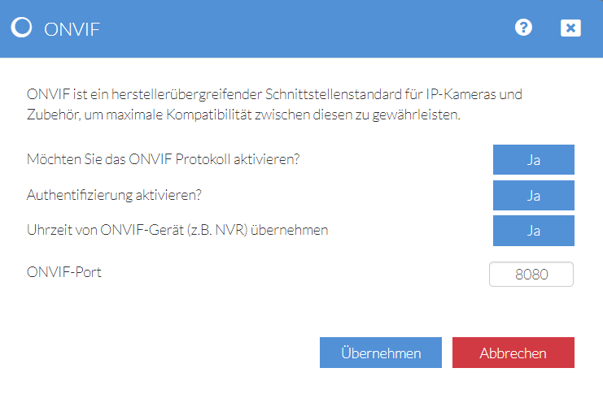
ONVIF Konfiguration

Slide 16
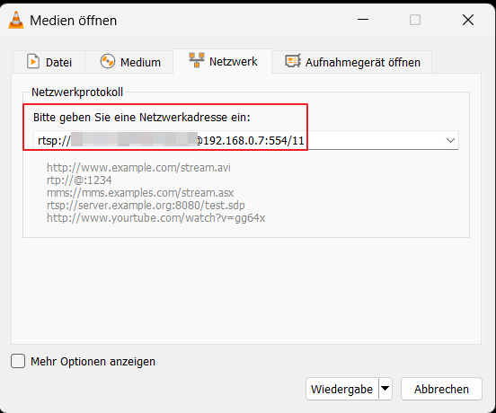
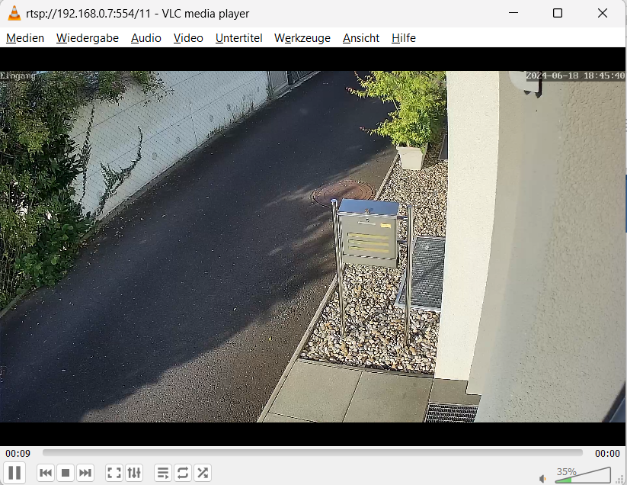
Test über VLC - Mediaplayer

Slide 17
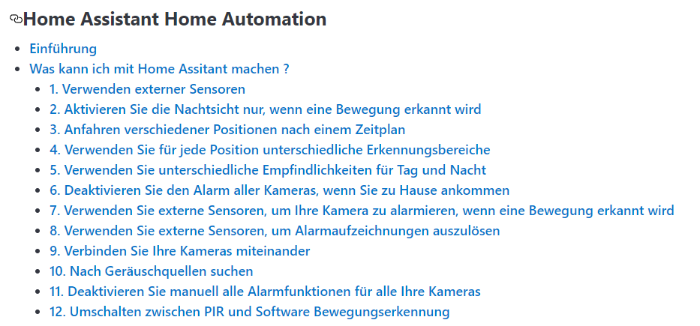
Eigene Doku für HA-Einbindung (MQTT)
https://wiki.instar.com/de/Software/Smarthome/Home_Assistant/MQTTv5/

Slide 18
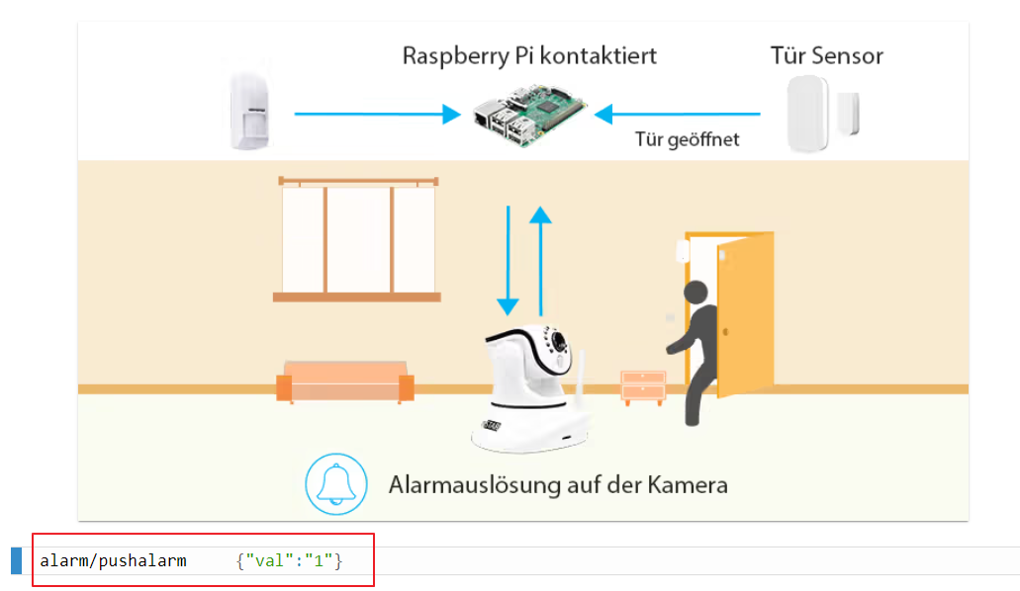
MQTT – Alarm per Kamera auslösen

Slide 19
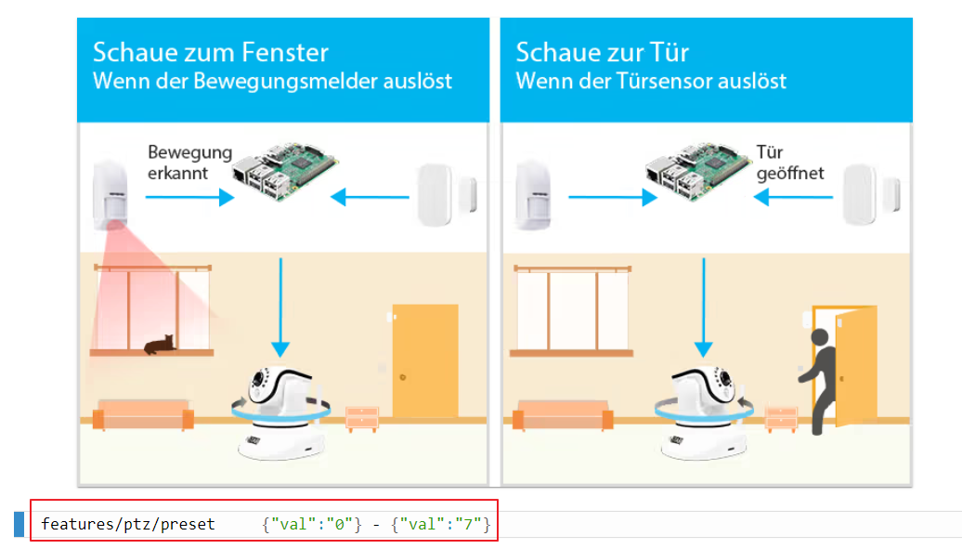
Kameraausrichtung nach Bewegungsmelder

Slide 20
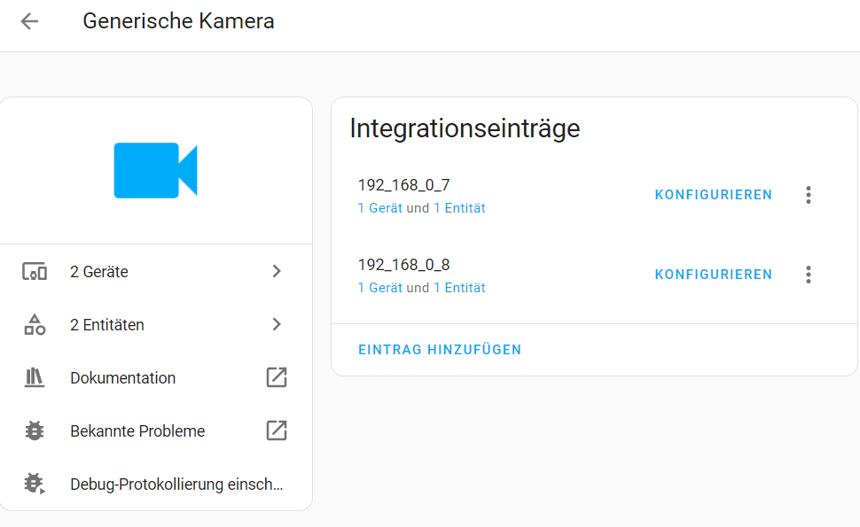
Einbindung in HA
Integration „Generische Kamera“

Slide 21
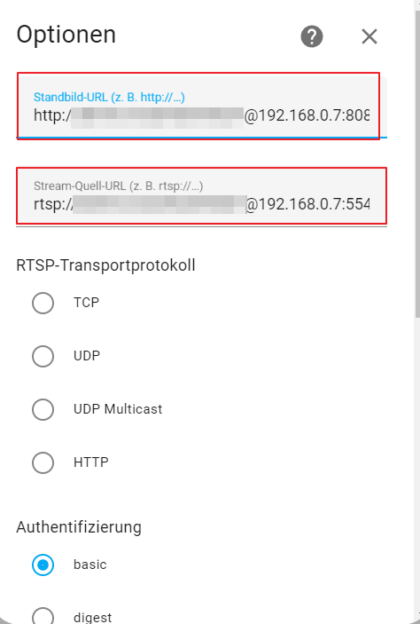
Adressen eintragen
Stream
Snapshot

Slide 22
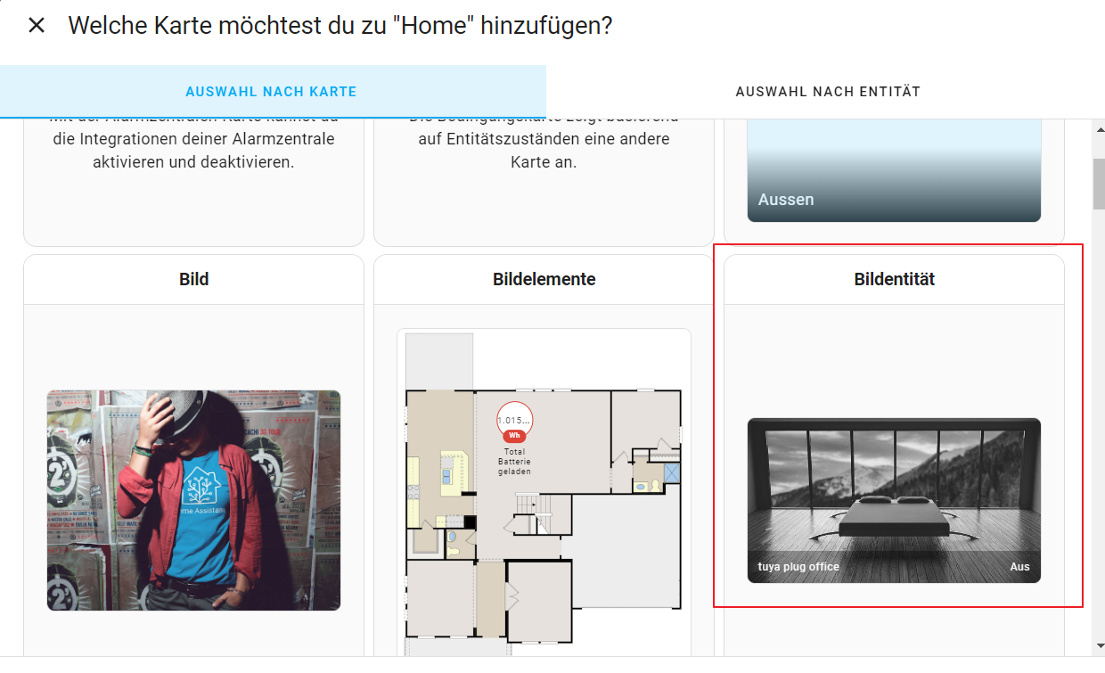
In UI – Picture Entity

Slide 23
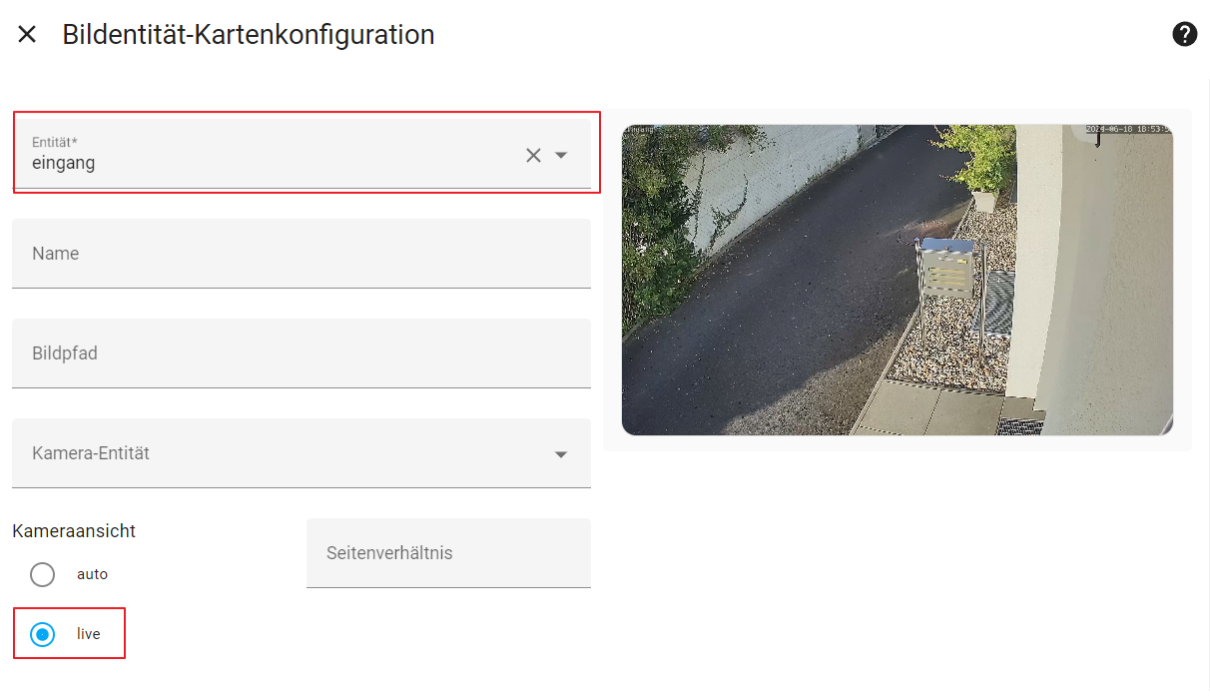
Kamera-Entität auswählen

